Slide 1
Analýza využití informačních technologií v MHD
Tereza Dvořáková 14681
Ing. Jiří Čejka, Ph.Dr., 10722
01/2017

Slide 2
Obsah
Cíl práce
Řešené problémy
Praktická část
Grafické znázornění
Shrnutí a závěr
Poděkování a prostor pro dotazy
Rozloučení

Slide 3
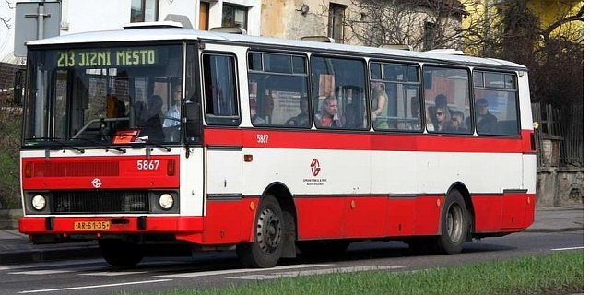
Cíl Práce
Cílem je analyzovat využívání informačních technologií, které se využívají v současnosti v MHD. Na základě provedené analýzy najít nové možnosti využití informačních technologií v MHD a provést ekonomické nebo technologicko-technické vyhodnocení.

Slide 4
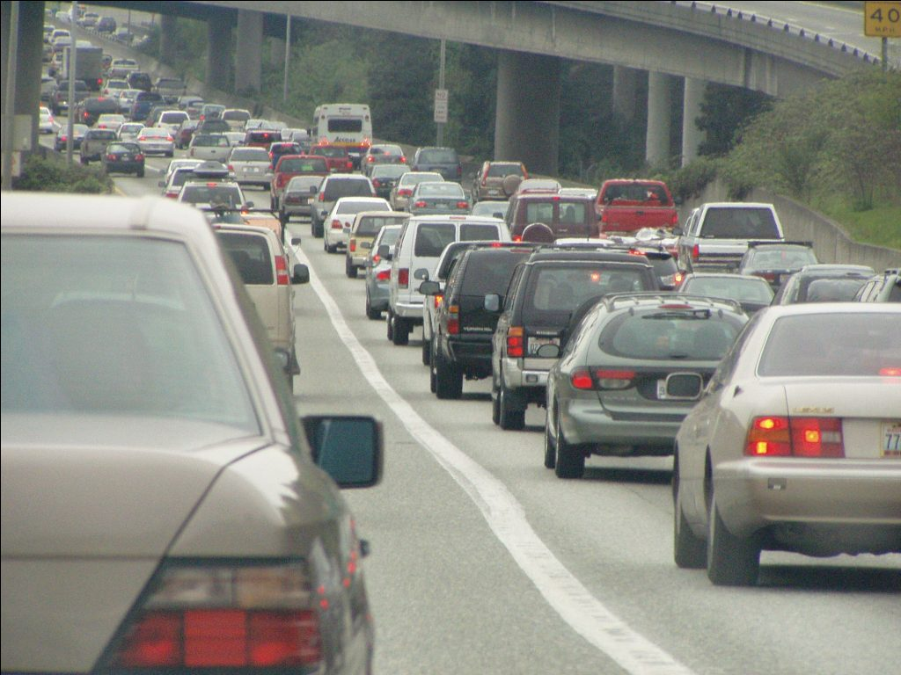
Řešené problémy
Životní prostředí
Informovanost MHD
Kvalita informací
Důvody použití MHD

Slide 5
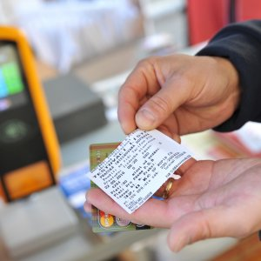
Praktická část
Opakovatelnost využívání MHD
Důvod cest
Typ jízdného
Druh dokladu
Jízdní řád

Slide 6
Grafické znázornění

Slide 11
Informovanost

Slide 12
Závěr
Elektronické jízdenky
Aktualizace jízdních řádů
Grafické zobrazení internet
Cena MHD
Bezbariérovost
Mapa
Informační centra
MHD jako preference dopravy

Slide 13
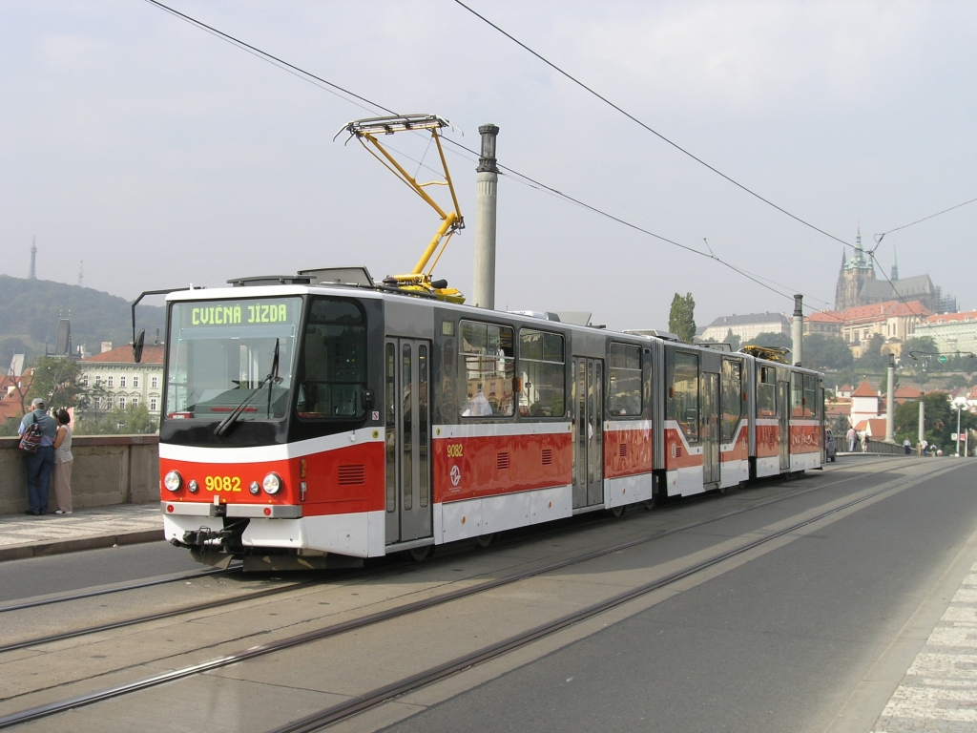
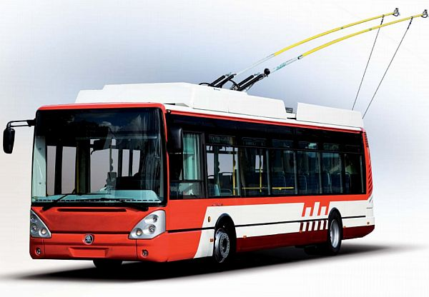
Poděkování a prostor pro dotazy

Slide 14
Nashledanou

